Slide 1
Willkommen
Zug: small world - big business

Slide 2
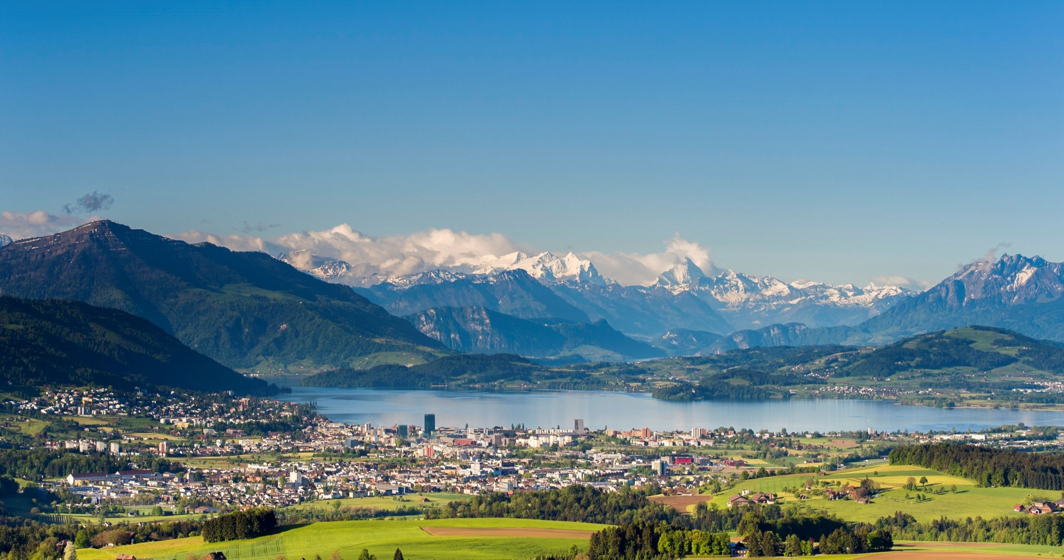
Zug: small world - big business

Slide 3
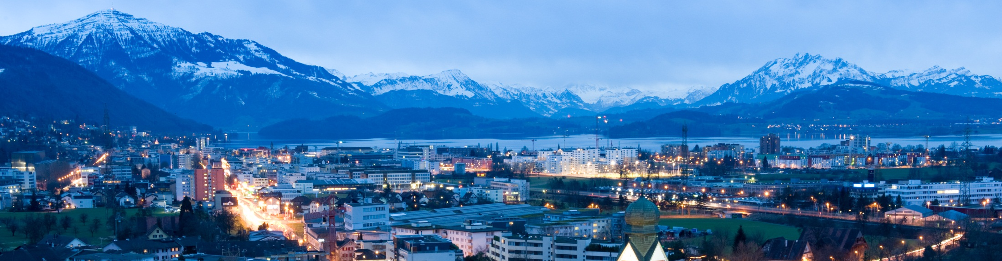
Zug: small world - big business
Im Herzen Europas und im Wirtschaftszentrum der Schweiz
125'500 Einwohner aus 131 verschiedenen Nationen
111'700 Arbeitsplätze (38'400 davon Zupendler)
33'000 Unternehmen
Herausragende wirtschaftliche Entwicklung über die letzten Jahrzehnte

Slide 4
Im Herzen Europas - Im Zentrum der Schweiz
Teil der Greater Zurich Area
Nord-Süd Achse
Gotthard
(Bahn und Auto)
Zugang zum EU-Markt mit 700 Millionen Konsumenten

Slide 5





































Auswahl internationaler Firmen - weitgehend HQs

Slide 6
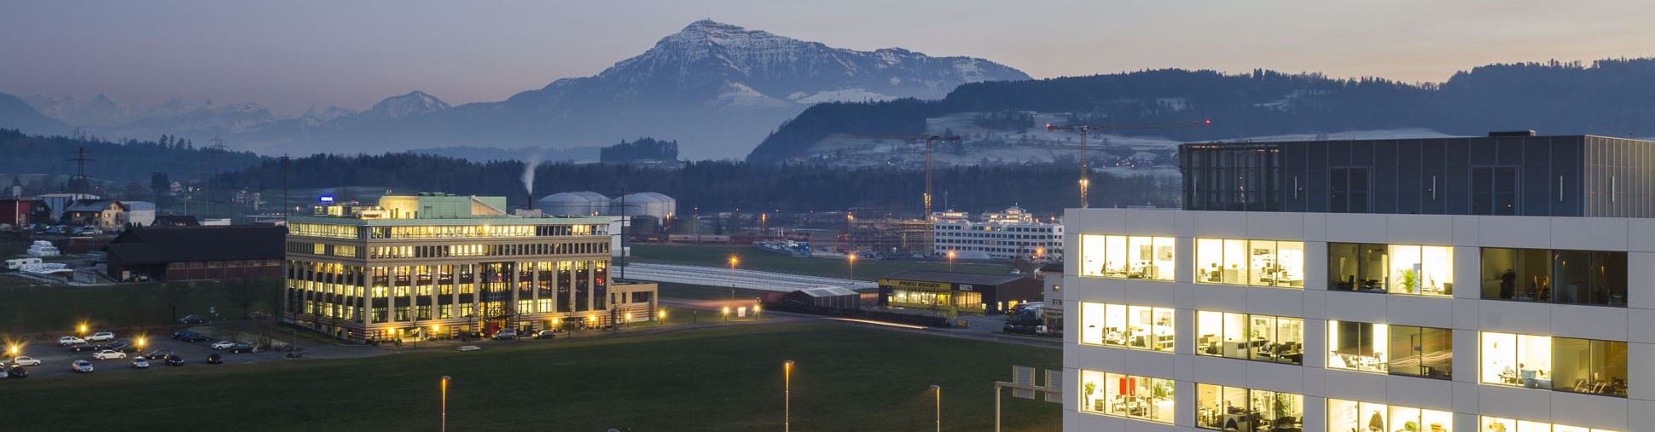
Breit diversifizierte Branchengruppen
Grosshandel (inkl. Konsumgüter und Rohstoffhandel)
High Tech Industrie
Life science (Pharma / Biotech / Medtech)
Finanzwirtschaft (Asset Mgt/ Private Equity/Family Offices)
ICT (inkl. Fintech und Blockchain)
Headquarters (auch weltweite Procurement & Supply Chain Funktionen)

Slide 7
Zug: Führender Wirtschaftsstandort

Slide 8
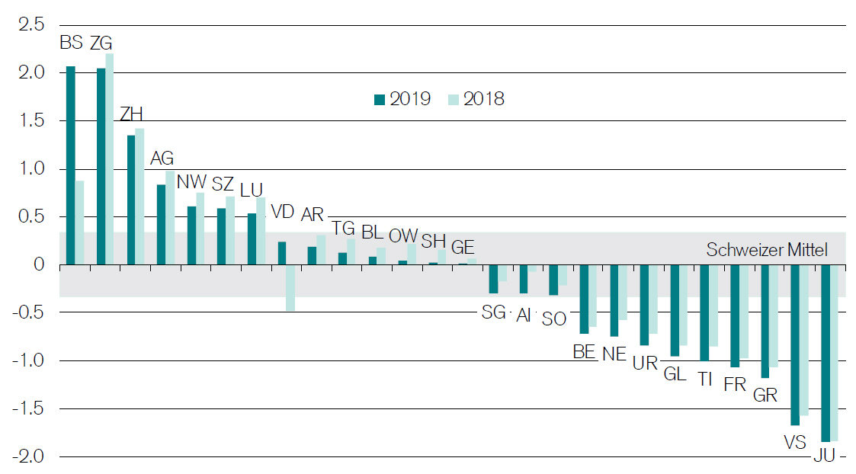
Credit Suisse Standortqualitätsindikator 2019
Kriterien:
Steuerbelastung von jur. und nat. Personen
Ausbildungsstand der Bevölkerung
Verfügbarkeit von hoch qualifizierten Fachkräften
Verkehrstechnische Erreichbarkeit
Criteria:
Tax rates for individuals and corporations
General level of education
Availability of highly qualified manpower
Transport-system based accessibility
Zug belegte in 20 von 21 Jahren den #1 Platz. Gemäss Credit Suisse wird Zug #1 ab Jan 2020 nach der Steuerreform.
Source: Credit Suisse Group 2019

Slide 9
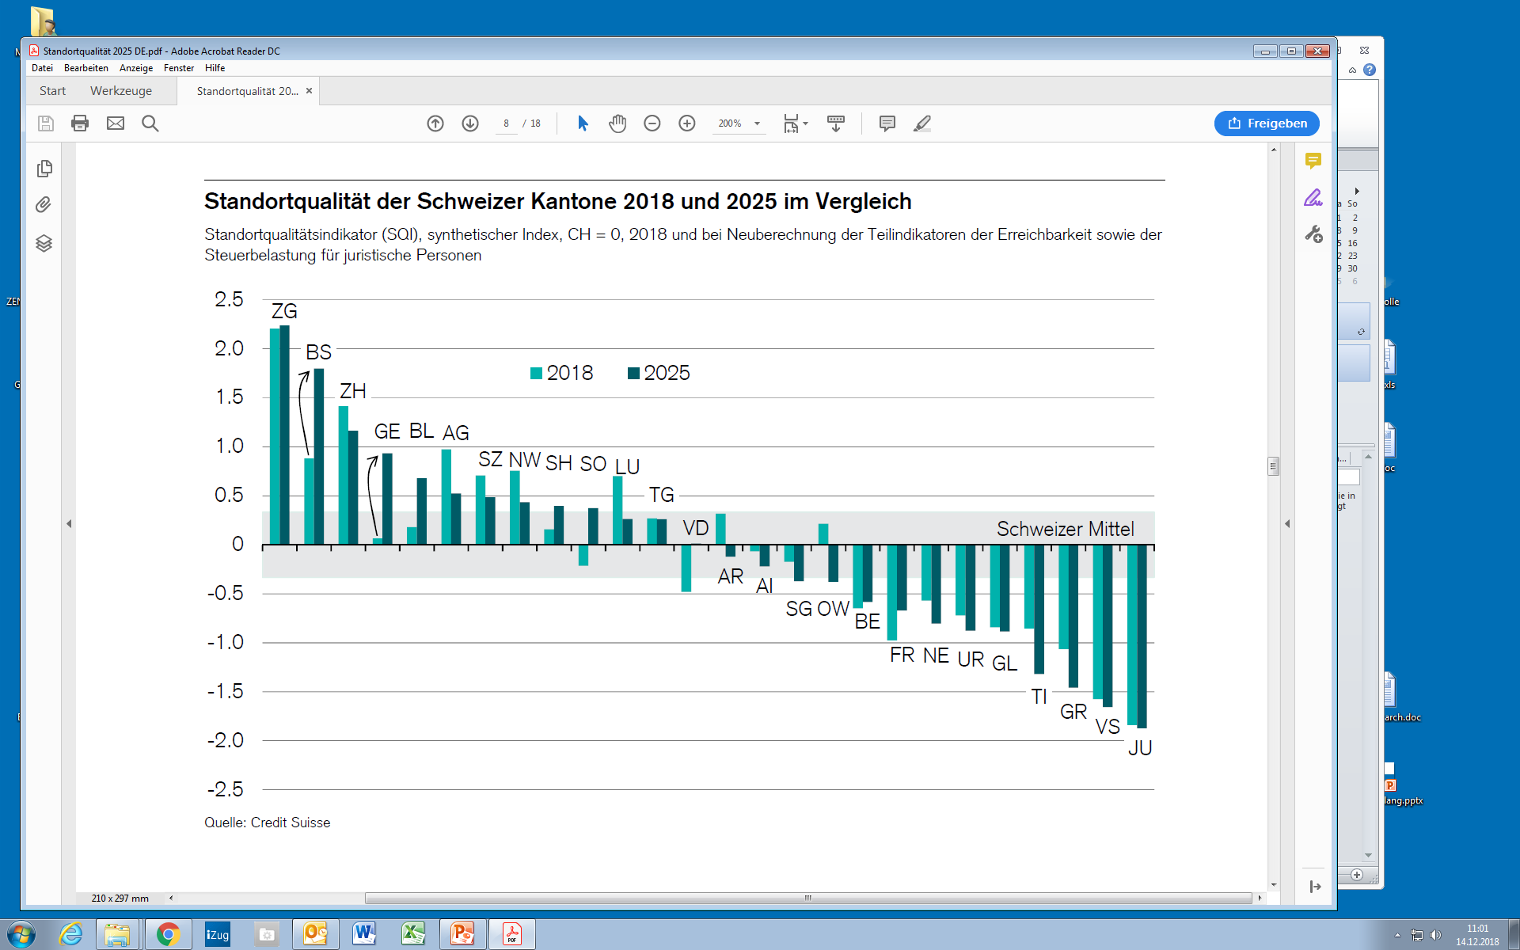
Credit Suisse Standortqualitätsindikator 2018/2025
Kriterien:
Steuerbelastung von jur. und nat. Personen
Ausbildungsstand der Bevölkerung
Verfügbarkeit von hoch qualifizierten Fachkräften
Verkehrstechnische Erreichbarkeit
Quelle: CS 2019

Slide 10
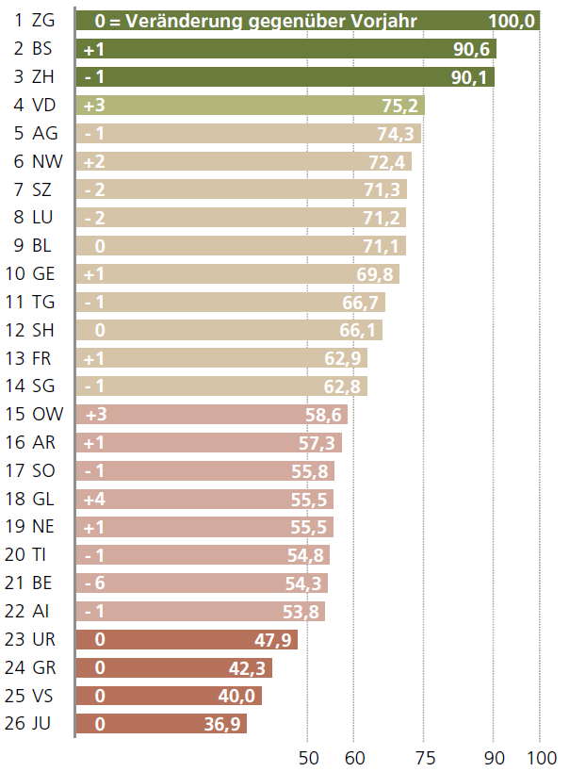
UBS Wettbewerbsindikator Schweiz 2019
Kriterien:
Wirtschaftsstruktur
Innovation
Humankapital
Arbeitsmarkt
Erreichbarkeit
Einzugsgebiet
Kostenumfeld
Staatsfinanzen
73.0%
60,553
Quelle: UBS Mai 2019

Slide 11
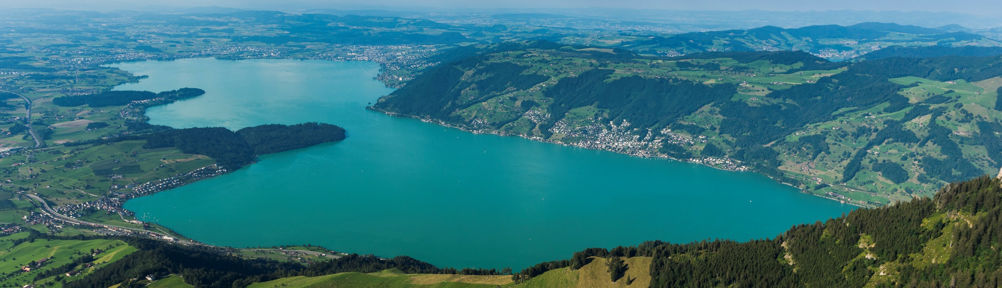
fDi-Ranking Wirtschaftsstandorte Europa 2016/17
Zug ranked 2nd: Small European Regions of the Future
  #2 economic potential, #2 business friendliness, #3 human capital and lifestyle
Zug ranked 4th: Western European Regions of the Future
Zug ranked 6th: European Regions of the Future
  Quelle: www.fdiIntelligence.com

Slide 12
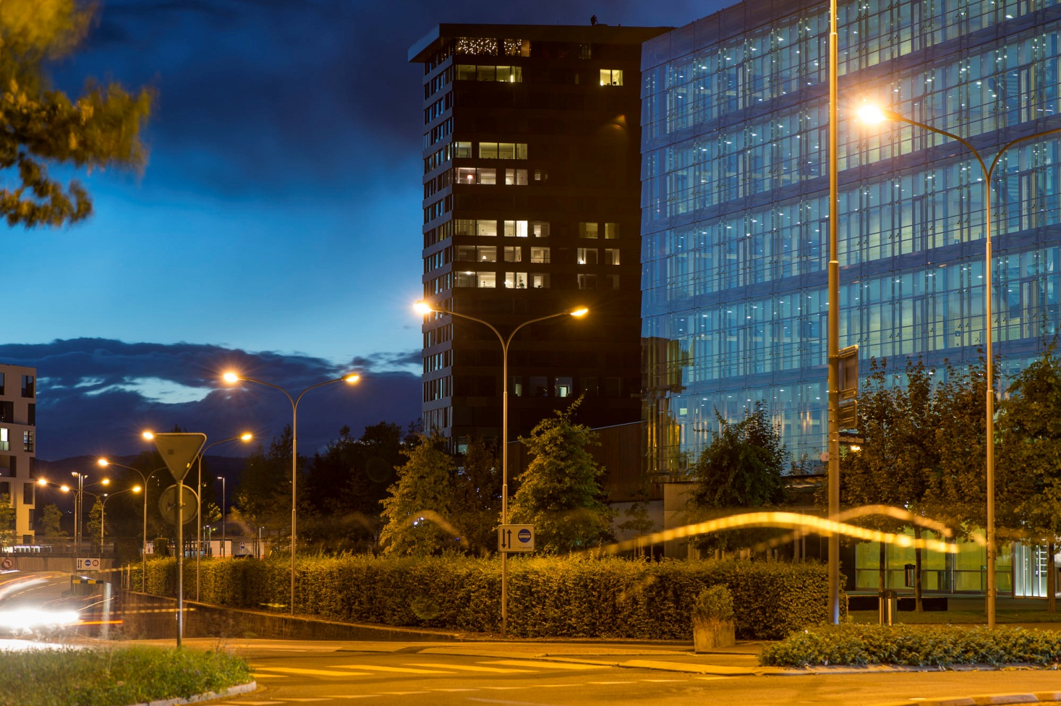
Das beste Gesamtpaket
Wirtschaftsfreundlichkeit
Stabilität
Steuern
Fachkräfte/ Bildung
Erreichbarkeit
Internationalität
Lebensqualität
Effektives Geschäftsumfeld

Slide 13
Zug: Führend in finanzieller und politischer Stabilität

Slide 14
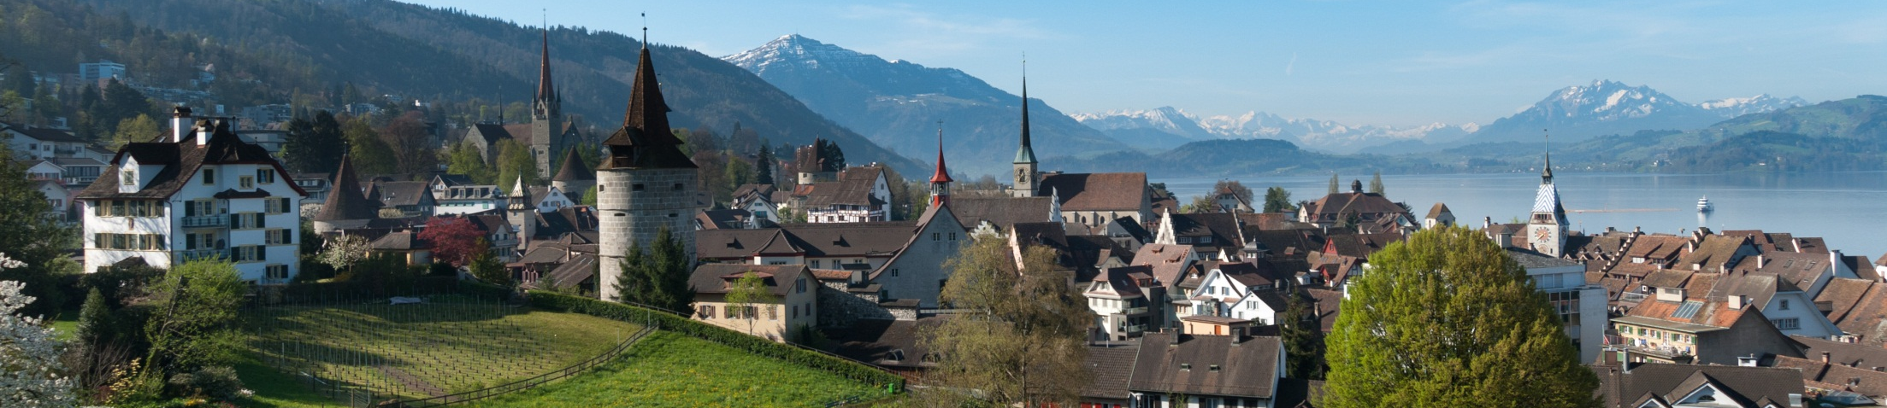
Stabilität und Wachstum
Seit vielen Jahrzehnten über 75 % konservative Wähler
Politisches Mehrparteiensystem = langjährige Tradition und Stabilität
Langfristige Steuer- und Finanzpolitik
(hohes Nettovermögen / attraktives Steuerumfeld)
Wachstum durch Ausbau von ansässigen und Ansiedlung von neuen Firmen
Planungssicherheit und Rechtssicherheit

Slide 15
Zug: hohe Verfügbarkeit von
Fachkräften

Slide 16
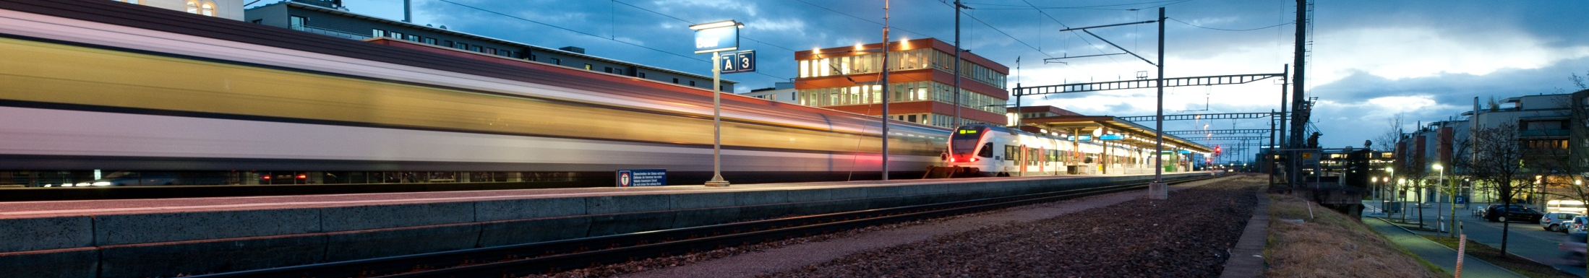
Magnet für internationale Talente
Zugang zum grössten Talentpool von ungefähr 1 Mio. aus der Greater Zurich Area und der Zentralschweiz
Zugang zu einem 100 Mio.+ Pool an Talenten aus dem europäischen Raum
Globale Top-Spezialisten
Die Region Zürich/Zug/Luzern verfügt über weltweit führende Universitäten und Forschungseinrichtungen (ETH Zürich jahrelang weltweit in den Top 10 platziert und die #1 in Europa)

Slide 17
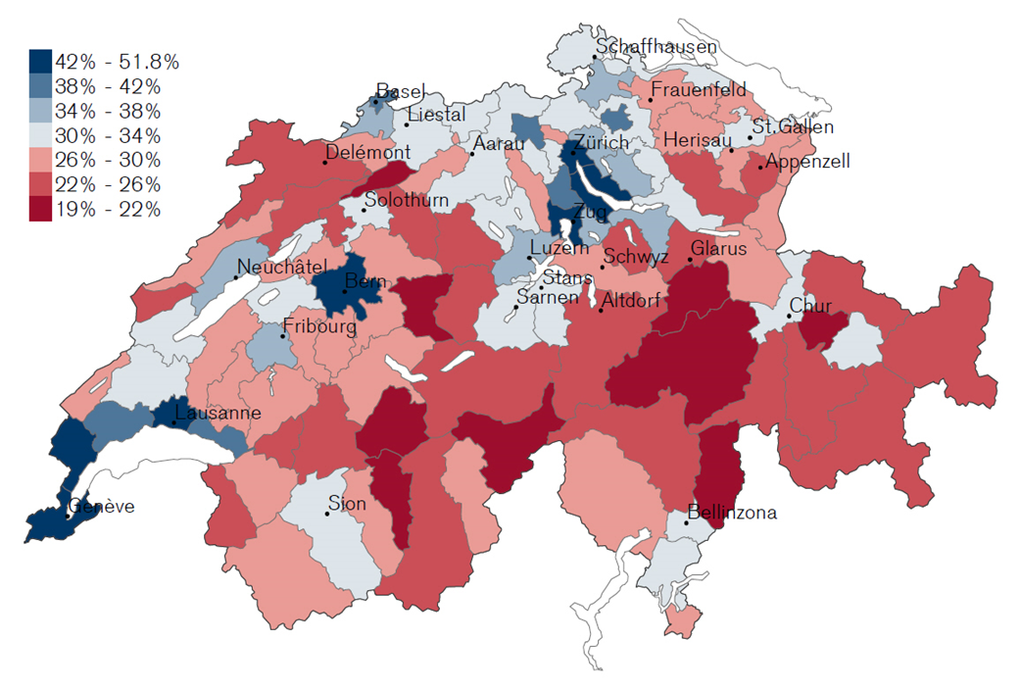
Hoher Anteil an hochqualifizierten Arbeitskräften
Personen mit Hochschulabschluss
Quelle: Bundesamt für Statistik, Geostat, Credit Suisse

Slide 18
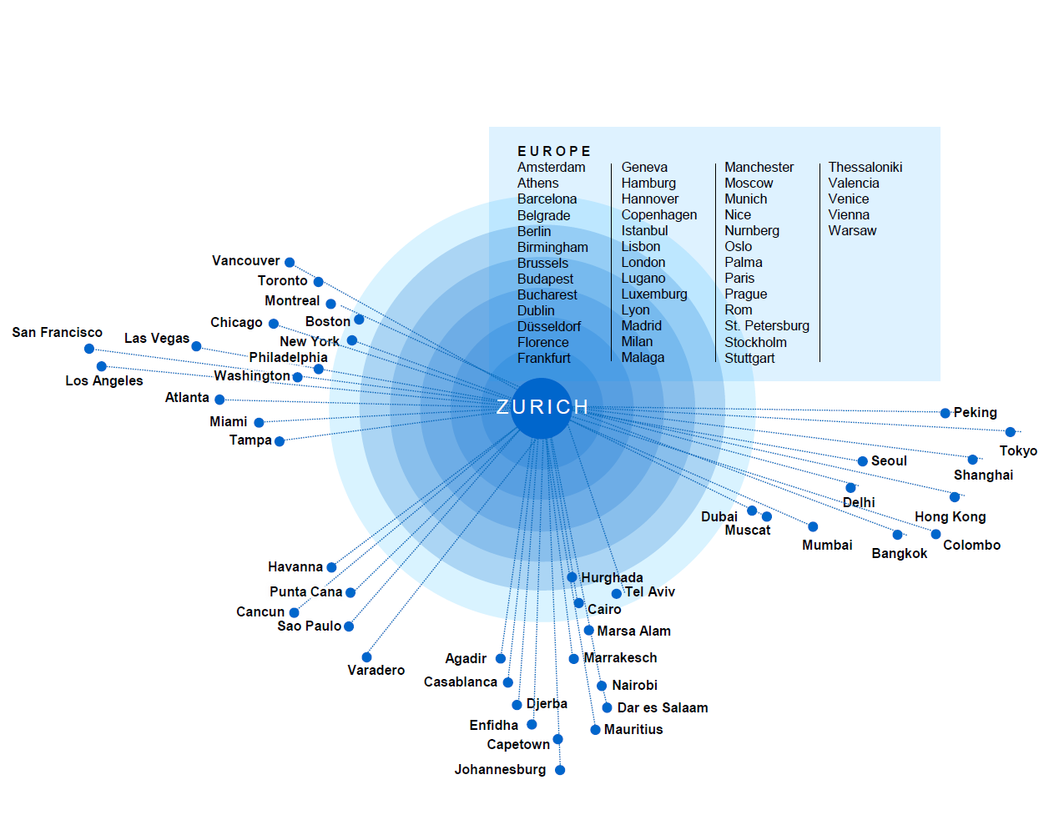
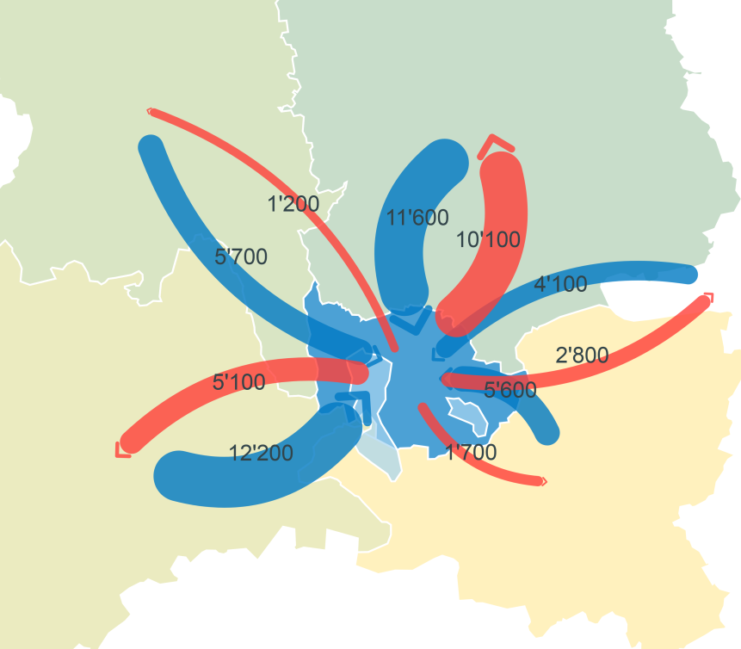
Zugang aufgrund der zentralen Lage in Europa
und der Schweiz
2015 - 2017
Flugverkehr:
Total: Zupendler: 39'200 , Wegpendler: 21'000
Schiene: Zahlreiche Direktverbindungen
in Europäische Städte
Quelle: Microcensus Mobilität und Verkehr; BFS 2018

Slide 19
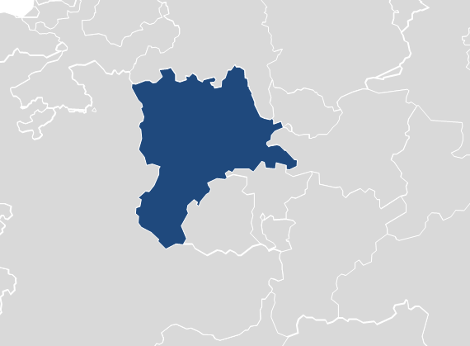
Vergleich: Situation im Kanton Luzern
Kanton Aargau
9'300
4'200
Kanton Zürich
7'600
7'800
11'700
Kanton Luzern
Kanton Zug
4'500
Kanton Schwyz
Kanton Luzern
3'900
3'600
2'700
4'400
8'900
Kanton Bern
13'600
Übrige Kantone
Total: Zupendler: 39'100 Wegpendler: 43'100
Quelle:LUSTAT Statistik Luzern 2016

Slide 20
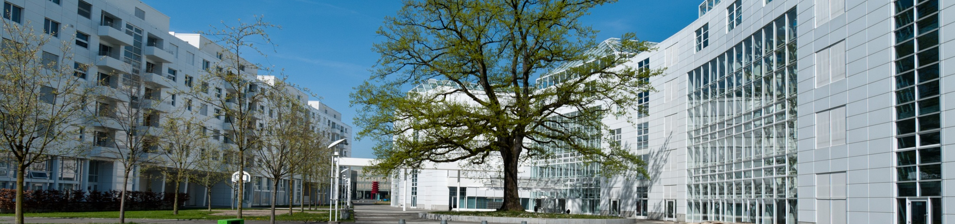
Weltbekannter Forschungs- und Wissensstandort
Zug | Institut für Finanzdienstleistungen Zug (HSLU)
 | Departement Informatik (HSLU)
 | Institut für Wissen, Energie und Rohstoffe Zug (WERZ)
Zürich | Eidgenössische Technische Hochschule Zürich (ETHZ)
(20 min von Zug) | Universität Zürich (UZH)
Luzern | Universität Luzern
(20 min von Zug) | Hochschule Luzern (HSLU)

Slide 21
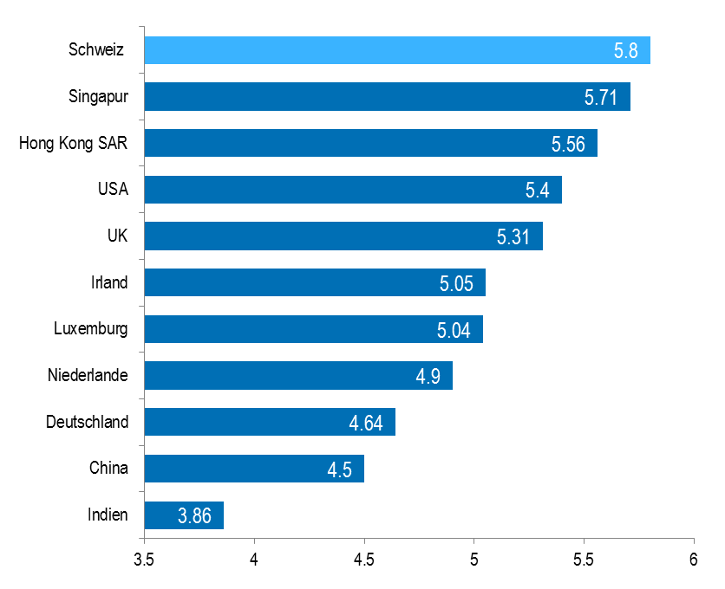
Arbeitsmarkteffizienz
Kriterien:
Personalabbaukosten Einstellungen & Entlassungen Zusammenarbeit in Arbeitnehmer - Arbeitgeber Beziehungen Flexibilität in Lohnfestsetzung Verfügbarkeit von Fachkräften Verfügbarkeit ausländischer Arbeitskräfte Aktive Arbeitsmarktpolitik Lohn & Produktivität Professionelles Management Anteil Frauen in der Arbeitswelt Anteil Männer in der Arbeitswelt Steuerkeil
Auswahl an Ländern
Quelle: Global Competitiveness Index 2015-2016, World Economic Forum
Notes:
Steuerkeil: Differenz der Lohnkosten eines durchschnittlichen Arbeiters für den Arbeitgeber und dem Nettolohn eines Arbeiters

Slide 22
Zug: Höchste Lebensqualität

Slide 23
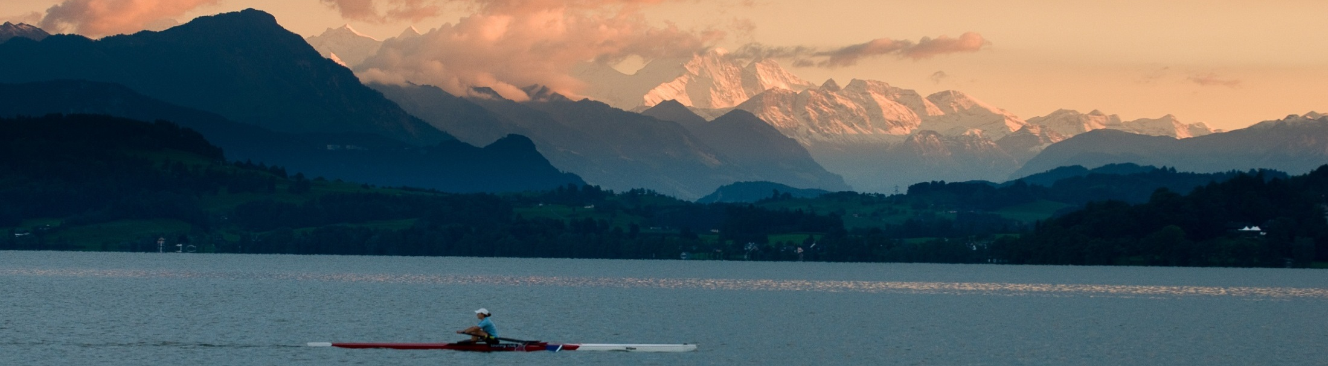
Lebensqualität
«Der Kanton Zug bietet eine gute internationale Infrastruktur, hervorragende Schulen sowie politische Stabilität.»
Alexandre Bueno, VP Procurement Operations, Anheuser-Busch InBev Procurement
«Unsere Mitarbeitenden geniessen den hohen Lebensstandard hier. Ich empfehle Zug als einzigartigen Wirtschaftsstandort gepaart mit höchster Lebensqualität.»
Joe Vazquez, CEO, East Metals
«Unsere Angestellten und ihre Familien schätzen die herausragende Lebensqualität, den Zugang zu Bildung und die intakten Lebensräume.»
André Wismer, CPO, Siemens Smart Infrastructure Project Business

Slide 24
Internationale Bevölkerung
Menschen aus 131 verschiedenen Nationen wohnen im Kanton (total: 32'977).
Aufteilung nach Kontinenten:
Europa 88 %, Asien 5 %, Amerika 4 %, Afrika 2 %, Australien 1 %
Top 12 Nationen in Prozent:
Quelle: Fachstelle Statistik Kanton Zug, 2016

Slide 25

Integration von Ausländern
  Infomaterial & Nachrichten
    Newcomer set
    www.zg.ch
    www.zug4you.ch und The Zug Post
  Migrationsberatungsstelle
  Mehrsprachige Behörden
  Umzugsservice
  Clubs (z.B. International Women's Club, Kiwanis, Lions, Rotary)
  Events (z.B. Grüezi Switzerland, Back to work Seminar)
Page 25

Slide 26
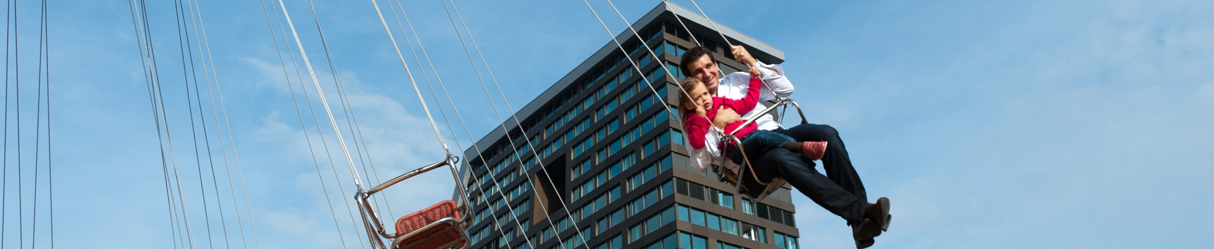
Internationale Schulen
  International School of Zug and Luzern, www.iszl.ch
    Walterswil/Baar
    Riverside Campus, Hünenberg
  Institut Montana, Zug/Zugerberg
  www.montana-zug.ch
  SIS Swiss International School, Rotkreuz
  www.swissinternationalschool.ch
  Four Forest Bilingual International School, Cham
  www.four-forestschool.ch
  International School of Central Switzerland, Cham
  www.isocs.ch

Slide 27
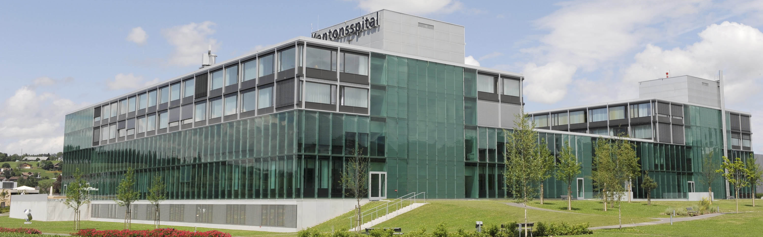
Gesundheitswesen
  Zuger Kantonsspital in Baar
  Pflegezentren
  Privatklinik St. Andreas Cham (Hirslanden Group)
  Ausgebaute spitalexterne Krankenpflege (Spitex)
  Weitere Spitäler in der Umgebung Zürich und Luzern

Slide 28
Top-Erschliessung durch ÖV
20 min nach Zürich (Halbstundentakt)
41-53 min nach Zürich Flughafen (Halbstundentakt)
Zürich
Zürich
Steinhausen
Baar
Zugang zum Stadtzentrum von allen Gemeinden in max.15 min
Rigiblick
Alpenblick
Neufeld
Lindenpark
Chollermüli
Cham
Zug
Zythus
Schutzengel
Chämleten
Postplatz
Casino
Fridbach
20 min nach Luzern (Halbstundentakt)
Oberwil
Rotkreuz
Hörndli
Luzern
Walchwil
Stadtbahn-Zug (pro halbe Stunde und Richtung)
Arth-Goldau, Erstfeld

Slide 29
Kriminalstatistik 2016
Quelle: Bundesamt für Statistik 2017

Slide 30
Zug: Hervorragendes Umfeld für Unternehmen

Slide 31
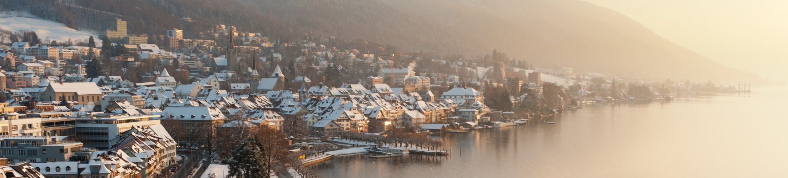
Der Spirit von Zug
  Unser Team der Kontaktstelle Wirtschaft
  ist ein "one-stop-shop", pflegt ansässige und unterstützt ansiedlungsinteressierte Unternehmen,
  beantwortet Ihre Fragen rasch und lösungsorientiert,
  ist Ihr Partner und unterstützt Sie langfristig in Ihrem Wachstum,
  vernetzt Sie mit der Zuger Wirtschaft
  bietet vielfältige Informationsmaterialien
Unser Service ist kostenlos.

Slide 32
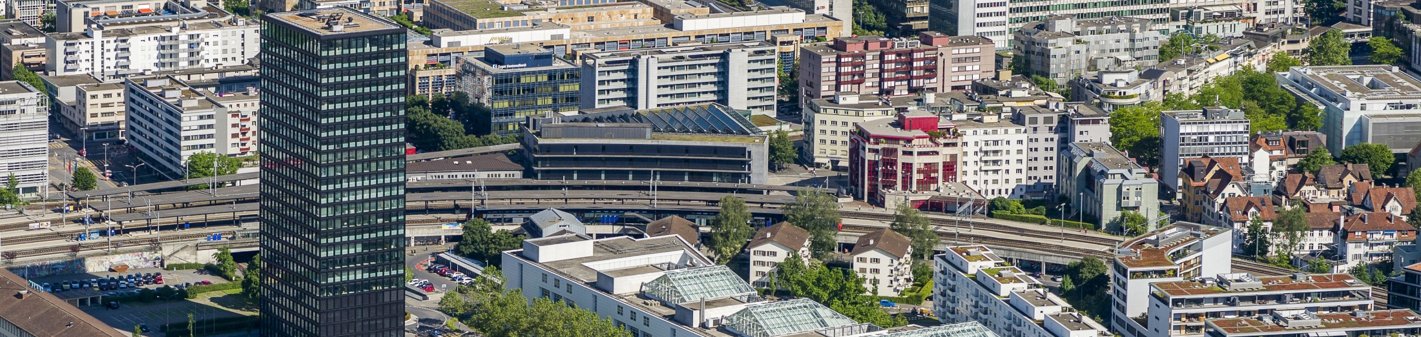
Infrastruktur und Dienstleistungen
Firmenunterstützende Dienstleistungen
270 Anwälte
300 Treuhänder (90 organisiert in Zuger Treuhändervereinigung)
>10 Banken (bieten teilweise internationale Services an)
Büro-Immobilien
Hohe Verfügbarkeit von top Büroflächen an sehr guter Lage zu angemessenen Preisen. Die Preisspanne ist abhängig von der Lage (CHF 150.- bis CHF 400.- pro m² und Jahr)
Business Center
14 Business Center im Kanton

Slide 33
Zug: Führend in
Steuerattraktivität

Slide 34
Internationaler Steuervergleich
Maximale Steuerbelastung auf dem Unternehmensgewinn
Quelle: KPMG (2016) Corporate Tax Rates Table & Swiss Tax Report 2016

Slide 35
Entwicklung internationaler Unternehmenssteuer
Maximale Steuerbelastung
Quelle: KPMG (2016) Corporate Tax Rates Table

Slide 36
Steuerbelastung auf Unternehmensgewinn
(vor der SV 17)
Effektiver Steuersatz
(% auf Gewinn vor
Steuern)
14.57%
8.56%
9.62%
7.83%
8.9%
Kanton &
Gemeinde
2.2%
Nachsteuersatz
(veröffentlicht)
0.9%
8.5%
8.5%
8.5%
8.5%
Bund
Gemischte
Gesellschaften
(~ bis 5 VZA, kein Schweizer
Einkommen, Shareholders
Im Ausland)
Gemischte
Gesellschaften
(~ mehr als 30 VZA,
Kein Schweizer
Einkommen)
Holding
(Holding Beteiligungen,
2/3 des Einkommens /
Kapital aus Beteiligung)
Stand der
Steuern
ordentlich
Quelle: Kantonale Steuerverwaltung Zug

Slide 37
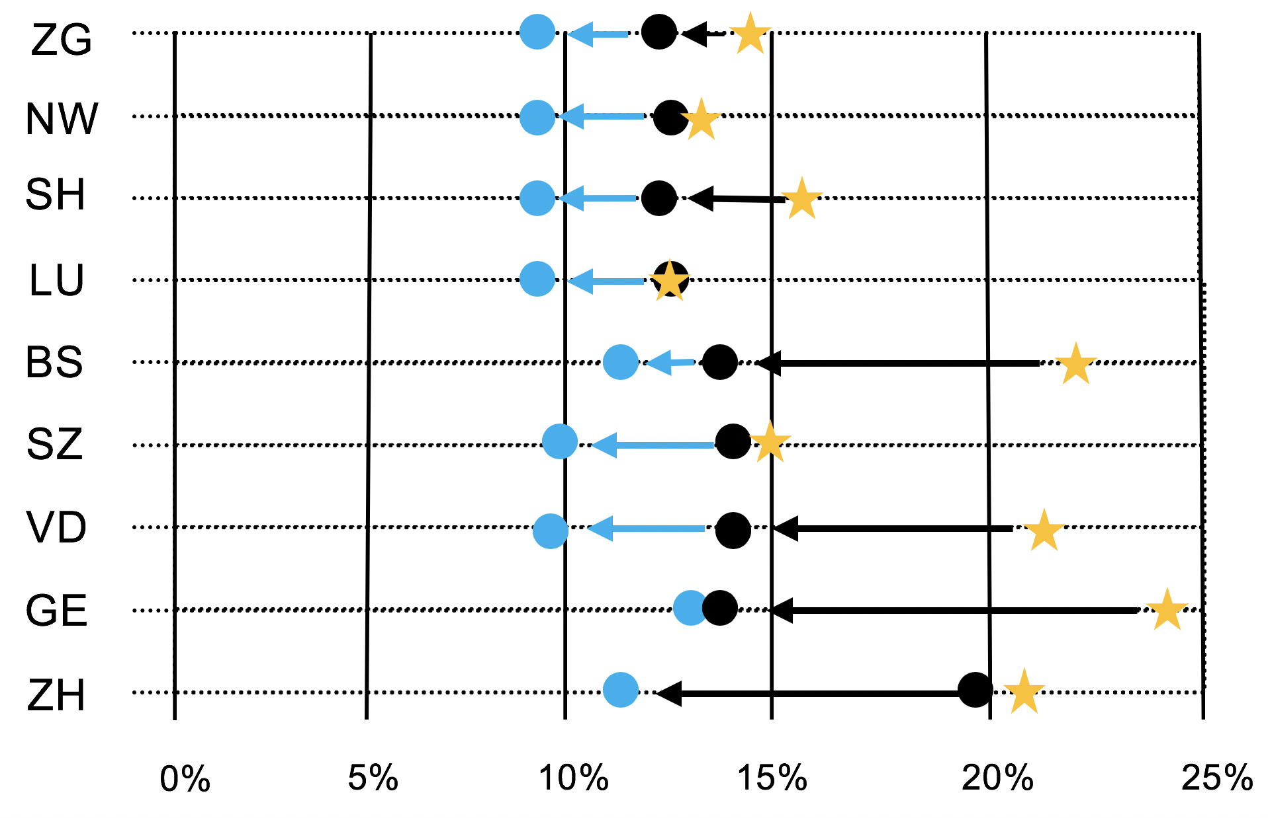
Unternehmenssteuerform im Vergleich (2020)
Steuerbelastung Unternehmen, in Prozent
Ordentlicher Steuersatz vor der Reform
• Angekündigter ordentlicher Steuersatz nach der Reform
• Tiefstmöglicher Steuersatz nach der Reform
inklusive maximal möglicher Spezialabzüge
Quelle: TA/ PWC 2019

Slide 38
Steuerbelastung auf Unternehmensgewinn (neu)
Quelle: Kantonale Steuerverwaltung Zug

Slide 39
Steuervorlage STAF
Das Schweizer Stimmvolk hat am 19. Mai 2019 die Unternehmenssteuerreform (STAF) angenommen.
Massnahmen zur Umsetzung wurden im Kantonsrat im Juni 2019 angepasst.
Massnahmen zur Umsetzung per 1. Jan. 2020:
    Einheitlicher Gewinnsteuersatz (Kt. Zug: 12 Prozent)
    Patentbox (Kt. Zug: Steuerliche Entlastung von 90%)
    Steuerprivileg in den Kantonen für Erträge aus geistigem Eigentum
    (Kt. Zug: Zusätzlicher Abzug von 50% für F&E-Kosten)
    Maximale steuerliche Entlastung des Gewinns aus Patentbox und Abzug
    für Forschung und Entwicklung: 70%.
    Erhöhung der Dividendenbesteuerung (Bund: von 50% auf 70%, Zug: 50%)
    Step up: Steuerneutrale Offenlegung von stillen Reserven
    Pauschale Steueranrechnung für schweizerische Betriebstätten ausländischer Unternehmen

Slide 40
Interkantonaler Steuervergleich
Juristische Person
Beispiel AG
CHF 2 Mio. Kapital und Reserven
CHF 160'000 Reingewinn
Kantons-, Gemeinde- und Kirchensteuer (plus Bundessteuer, ca. CHF 11'790)
Quelle: Eidgenössische Steuerverwaltung, 2017

Slide 41

Internationaler Steuervergleich
Maximale Besteuerung von Privatpersonen
Quelle: KPMG's Swiss Tax Report 2016

Slide 42
Interkantonaler Steuervergleich
Natürliche Person
Beispiel
Verheiratete Person mit 2 Kindern
Bruttoeinkommen CHF 150'000.
Kantons-, Gemeinde- und Kirchensteuer (plus Bundessteuer,
ca. CHF 1'948)
Quelle: Eidgenössische Steuerverwaltung, 2017

Slide 43
Steuerbelastung von Unternehmen und hoch qualifizierten Arbeitskräften
Zug #1 in CH und # 4 international
Steuerbelastung für Unternehmen
Effektiver, durchschnittlicher Steuertarif für eine Arbeitskraft (Single, EUR 100'000)
Quelle: BAK Economics AG, Zentrum für Europäische Wirtschaftsforschung ZEW, 2017

Slide 44
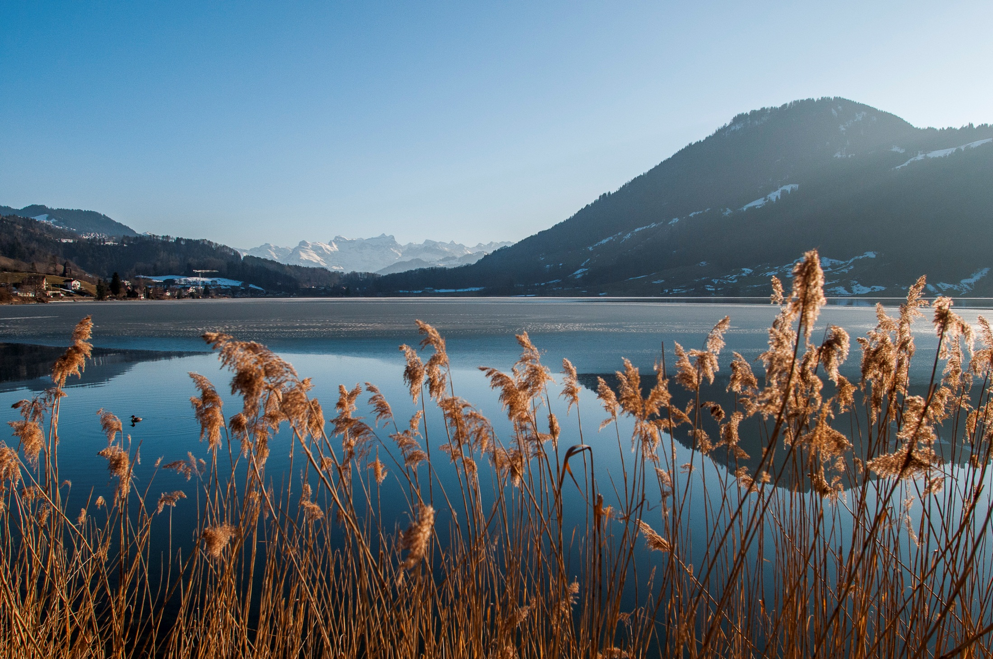

Höchste Lebensqualität

Slide 45

Auch berühmt für…

Slide 46
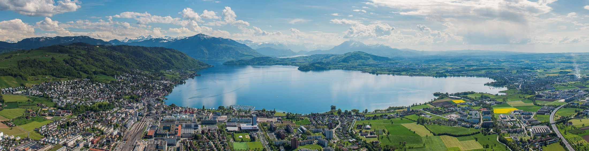
Kontakt
Volkswirtschaftsdirektion Kanton Zug
Kontaktstelle Wirtschaft
Aabachstrasse 5
CH - 6301 Zug
Telefon +41 41 728 55 04
Mail economy@zg.ch
Internet www.zg.ch/economy

Slide 47
Benutzungsrichtlinien
Grundsatz
Das Herunterladen oder Ausdrucken einzelner Seiten und Teilbereiche der Dokumentation "Standort Zug" ist gestattet, sofern weder die Copyrightvermerke noch andere gesetzlich geschützte Bezeichnungen entfernt werden. Die teilweise oder vollständige Wiedergabe, Weiterleitung, Abänderung, Nutzung oder Konsultation dieser Website zu öffentlichen oder kommerziellen Zwecken ist ohne vorherige Bewilligung der Volkswirtschaftsdirektion des Kantons Zug untersagt (Kontakt Wirtschaft + 41 41 728 55 04, economy@zg.ch).
Urheberrechte
Alle in der Dokumentation "Standort Zug" online enthaltenen Informationen, Daten und Fotos sind, wenn nicht anders erwähnt, Eigentum der Volkswirtschaftsdirektion des Kantons Zug. Der gesamte Inhalt ist gemäss dem Bundesgesetz über das Urheberrecht und verwandte Schutzrechte (URG) geschützt. Beiträge Dritter sind als solche gekennzeichnet.
Haftungsbeschränkung
Die Inhalte unserer Seiten wurden mit grösster Sorgfalt erstellt. Für die Richtigkeit, Vollständigkeit und Aktualität der Inhalte übernehmen wir jedoch keine Gewähr oder irgendwelche Haftung. Wir behalten uns das Recht vor, jederzeit und ohne vorherige Ankündigung die auf unserer Seite zur Verfügung gestellten Informationen abzuändern oder zu ergänzen. Wir haften nicht für direkte oder indirekte Schäden, auch nicht im Fall von Unvorsichtigkeit oder Fahrlässigkeit, die aus dem Zugriff, der Konsultation oder der Verwendung dieser Seite oder von auf anderen Seiten enthaltenen Informationen entstehen.
Links
Die Dokumentation "Standort Zug" enthält Links zu externen Webseiten Dritter, auf deren Inhalte wir keinen Einfluss haben. Deshalb übernehmen wir für diese fremden Inhalte keine Gewähr. Für die Inhalte der verlinkten Seiten ist stets der jeweilige Anbieter oder Betreiber der Seiten verantwortlich. Bei bekannt werden von allfälligen Rechtsverletzungen werden wir derartige Links umgehend entfernen.
© Volkswirtschaftsdirektion

